Slide 1

数据结构
第7章 图

Slide 2
7.1 图的定义和术语
7.2 图的存贮结构
7.3 图的遍历
7.4 生成树和最小生成树
7.5 拓扑排序
*7.6 关键路径
7.7 最短路径

Slide 3
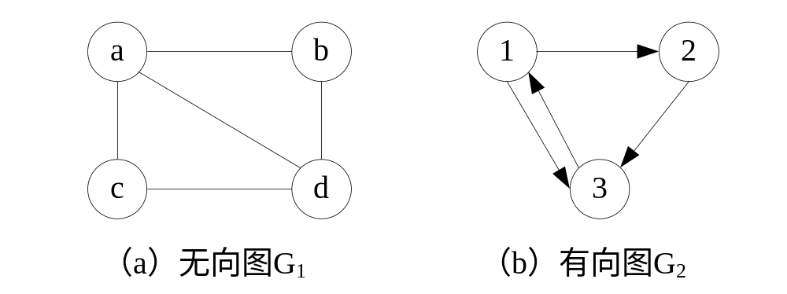
7.1 图的定义和术语
7.1.1 图的定义
图是由顶点集V和顶点间的关系集合E（边的集合）组成的一种数据结构，可以用二元组定义为：G=(V, E)。
例如，对于下图所示的无向图G₁和有向图G₂，它们的数据结构可以描述为：
G₁=(V₁, E₁), 其中 V₁={a, b, c, d}, E₁={(a, b), (a, c), (a, d), (b, d), (c, d)}。
G₂=(V₂, E₂)，其中V₂={1, 2, 3}, E₂={<1, 2>, <1, 3>, <2, 3>, <3, 1>}。
无向图和有向图

Slide 4
7.1.2 图的基本术语
1. 有向图和无向图
在图中，若用箭头标明了边是有方向性的，则称这样的图为有向图，否则称为无向图。
在无向图中，一条边(x, y)与(y, x)表示的结果相同，用圆括号表示。
在有向图中，一条边<x, y>与<y, x>表示的结果不相同，故用尖括号表示。<x, y>表示从顶点x发向顶点y的边，x为始点，y为终点。有向边也称为弧，x为弧尾，y为弧头，则<x, y>表示为一条弧，而<y, x>表示y为弧尾，x为弧头的另一条弧。

Slide 5
2. 完全图、稠密图、稀疏图
具有n个顶点，n(n-1)/2条边的无向图，称为完全无向图，具有n个顶点，n(n-1) 条弧的有向图，称为完全有向图。完全无向图和完全有向图都称为完全图。
对于一般无向图，顶点数为n，边数为e，则 0≤e≤n(n-1)/2。
对于一般有向图，顶点数为n，弧数为e， 则 0≤e≤n(n-1) 。
当一个图接近完全图时，则称它为稠密图，相反，当一个图中含有较少的边或弧时，则称它为稀疏图。

Slide 6
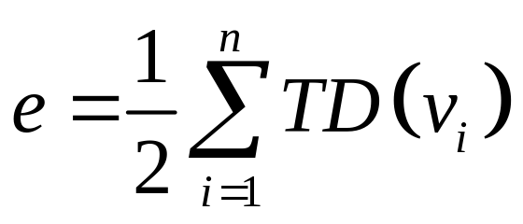
3. 度、入度、出度
在图中，一个顶点依附的边或弧的数目，称为该顶点的度。
在有向图中，一个顶点依附的弧头数目，称为该顶点的入度。一个顶点依附的弧尾数目，称为该顶点的出度，某个顶点的入度和出度之和称为该顶点的度。
另外，若图中有n个顶点，e条边或弧，第i个顶点的度记为TD(v_{i})，则有：

Slide 7
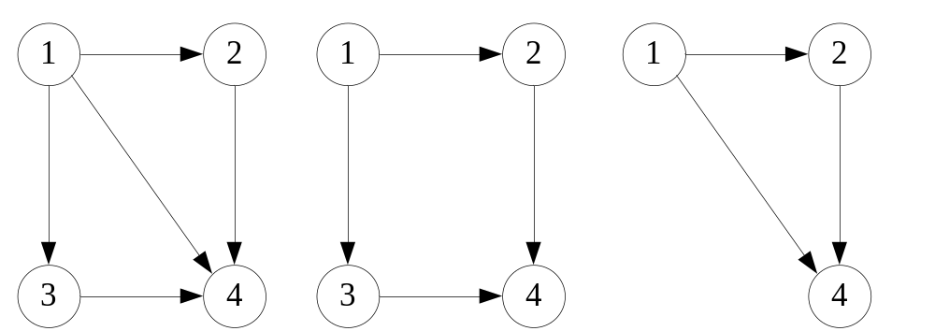
4. 子图
若有两个图G₁和G₂，G₁=(V₁, E₁)， G₂=(V₂, E₂)，满足如下条件：V₂⊆V₁，E₂ ⊆E₁，即V₂为V₁的子集，E₂为E₁的子集，称图G₂为图G₁的子图。
图与子图

Slide 8
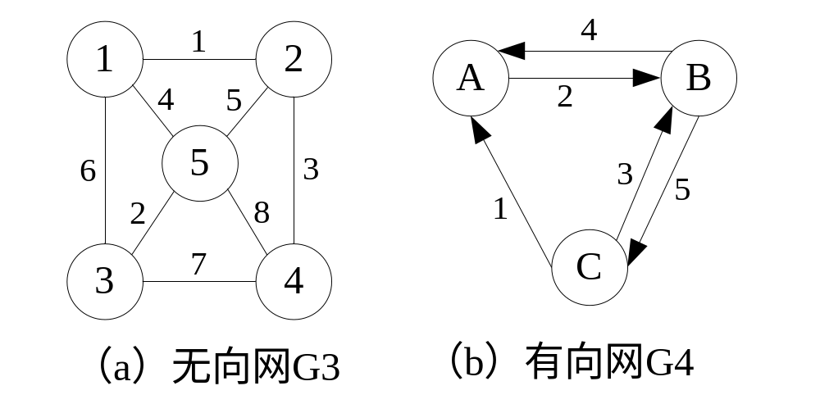
5. 权
在图的边或弧中给出相关的数，称为权。 权可以代表一个顶点到另一个顶点的距离、耗费等，带权图一般称为网。
无向带权图与有向带权图

Slide 9
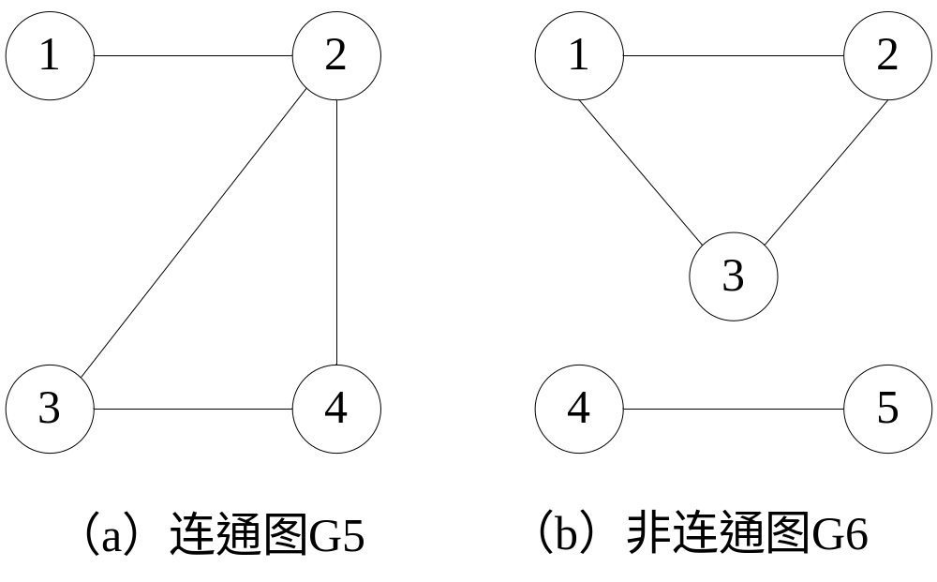
6. 连通图和强连通图
在无向图中，若从顶点i到顶点j有路径，则称顶点i和顶点j是连通的。若任意两个顶点都是连通的，则称此无向图为连通图，否则称为非连通图。

Slide 10
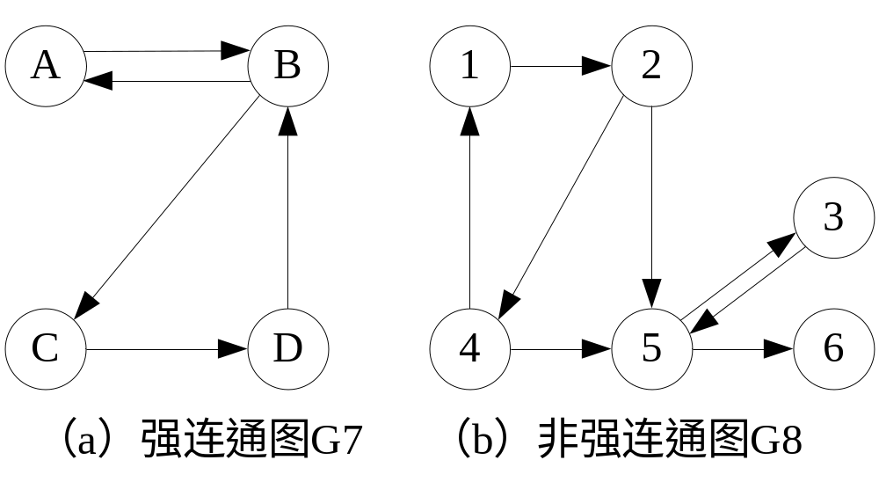
在有向图中，若从顶点i到顶点j有路径，则称从顶点i和顶点j是连通的，若图中任意两个顶点都是连通的，则称此有向图为强连通图，否则称为非强连通图。

Slide 11
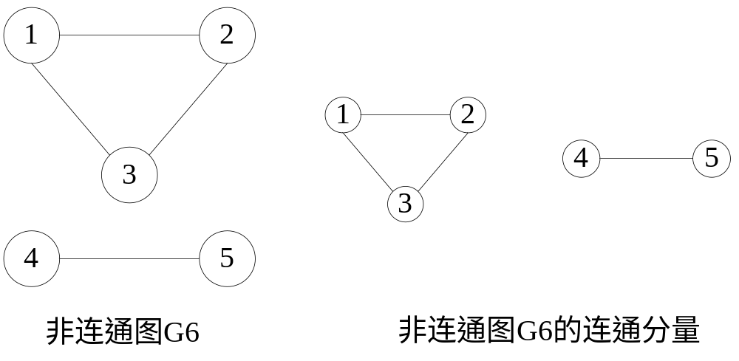
7. 连通分量和强连通分量
无向图中，极大的连通子图为该图的连通分量。显然，任何连通图的连通分量只有一个，即它本身，而非连通图有多个连通分量。

Slide 12
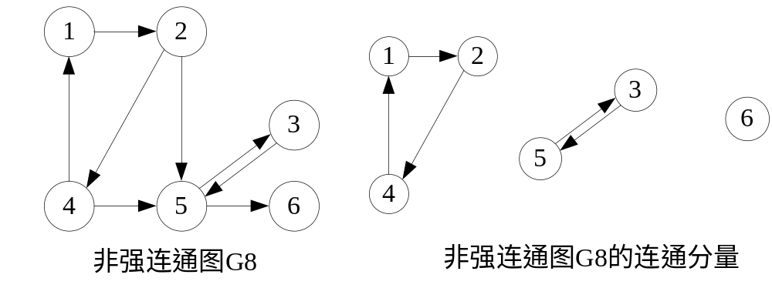
有向图中，极大的强连通子图为该图的强连通分量。显然，任何强连通图的强连通分量只有一个，即它本身，而非强连通图有多个强连通分量。

Slide 13
8. 路径、回路
在无向图G中，若存在一个顶点序列(V_{p} , V₁, V₂, …, V_{m}, V_{q})，使得(V_{p}, V₁), (V₁, V₂), ..., (V_{m}, V_{q})均属于E，则称顶点V_{p}到V_{q}存在一条路径。
若一条路径上除起点和终点可以相同外，其余顶点均不相同，则称此路径为简单路径。
起点和终点相同的路径称为回路，简单路径组成的回路称为简单回路。
路径上经过的边的数目称为该路径的路径长度。

Slide 14
9. 有根图
在一个有向图中，若从顶点V有路径可以到达图中的其它所有顶点，则称此有向图为有根图，顶点V称作图的根。

Slide 15
10. 生成树、生成森林
连通图的生成树是一个极小连通子图，它包含图中全部n个顶点和n-1条不构成回路的边。
非连通图的生成树则组成一个生成森林。若图中有n个顶点，m个连通分量，则生成森林中有n-m条边。

Slide 16
7.2 图的存贮结构
由于图的结构比较复杂，任意两个顶点之间都可能存在联系，因此无法以数据元素在存储区中的物理位置来表示元素之间的关系，即图没有顺序映象的存储结构，但可以借助数组的数据类型表示元素之间的关系。另一方面，用多重链表表示图是自然的事，它是一种最简单的链式映象结构。

Slide 17
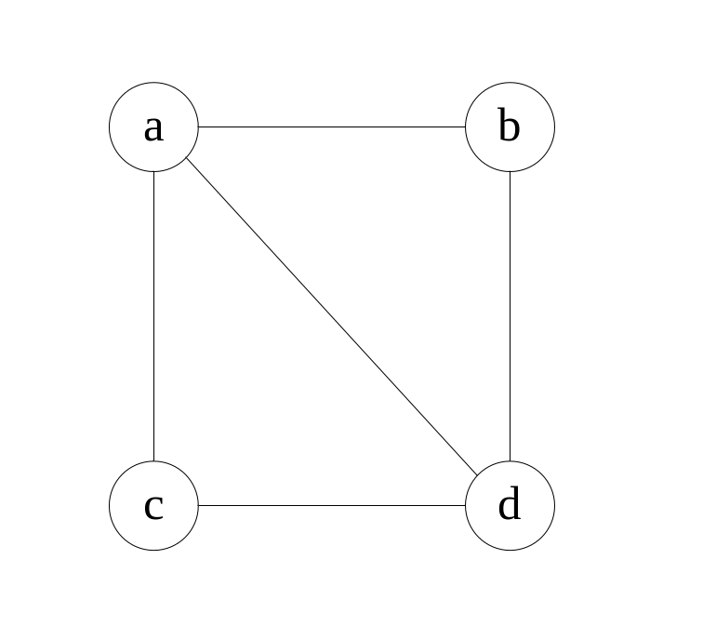
7.2.1 数组表示法
用两个数组分别存储元素（顶点）的信息和数据元素之间的关系（边或弧）的信息。
a | b | c | d
顶点数组
0 | 1 | 1 | 1
1 | 0 | 0 | 1
1 | 0 | 0 | 1
1 | 1 | 1 | 0
邻接矩阵

Slide 18
mgraph.h
#include <climits>
#include <string>
using namespace std;
const int INF=INT_MAX; // 用整型最大值代替∞，INT_MAX为系统定义的符号常量-最大整数
const int MAX_VERTEX_NUM=20; // 最大顶点个数
typedef int AdjMatrix[MAX_VERTEX_NUM][MAX_VERTEX_NUM];
//数组元素的值表示顶点关系类型，对无权图，用1(是)或0(否)表示相邻否；对带权图，则为权值类型

Slide 19
struct MGraph{
string vexs[MAX_VERTEX_NUM]; // 顶点向量
AdjMatrix arcs; //邻接矩阵
int vexnum; //图的顶点数
int arcnum; //图的弧数
};
void CreateGraph(MGraph &G, const char *filename); //由文件构造无向图G
void CreateUDN(MGraph &G); //采用数组（邻接矩阵）表示法，构造无向网G
int LocateVex(MGraph G, string u); //若G中存在顶点u，则返回该顶点在图中位置：否则返回-1
void PrintGraph(MGraph G); //输出图（网）
void DFSTraverse(MGraph G); //从第1个顶点起，深度优先遍历图G
void BFSTraverse(MGraph G); //从第1个顶点起，广度优先遍历图G
在数组表示中，除了存放顶点本身信息外，还用一个矩阵（邻接矩阵）表示各个顶点之间的关系。

Slide 20
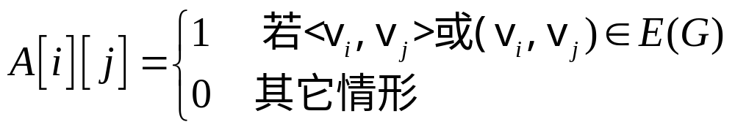
1. 图的邻接矩阵表示
图的邻接矩阵定义为：

Slide 21
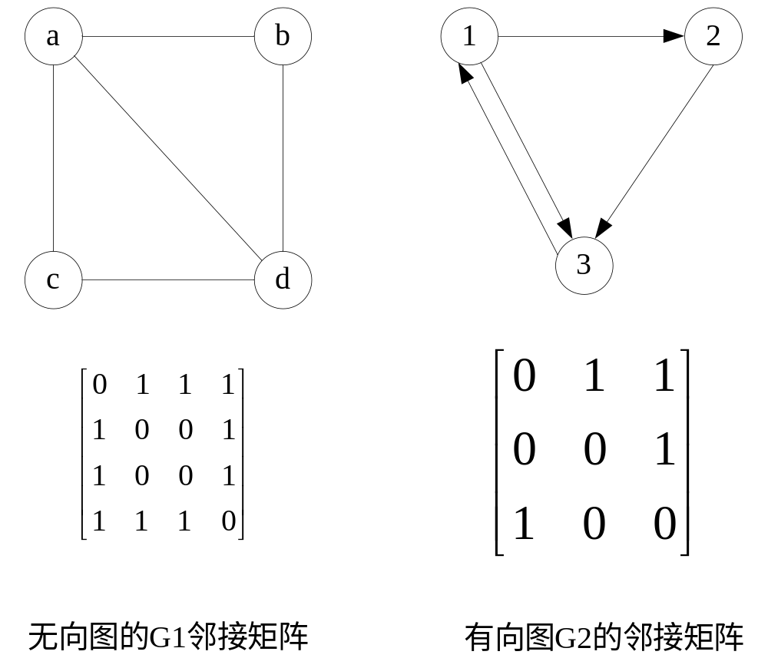
图的邻接矩阵表示

Slide 22
⑴ 从无向图的邻接矩阵可以得出如下结论：
①矩阵是对称的;
②第i行或第i列1的个数为顶点i 的度;
③矩阵中1的个数的一半为图中边的数目;
④很容易判断顶点i 和顶点j之间是否有边相连（看矩阵中i行j列值是否为1）。

Slide 23
⑵ 从有向图的邻接矩阵可以得出如下结论：
①矩阵不一定是对称的;
②第i行中1的个数为顶点i 的出度;
③第j列中1的个数为顶点 j的入度;
④矩阵中1的个数为图中弧的数目;
⑤很容易判断顶点i 和顶点j 是否有弧相连

Slide 24
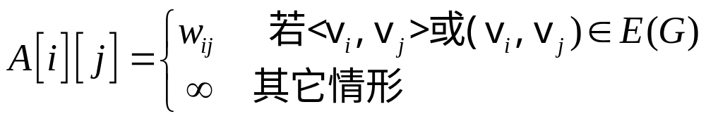
2. 网的邻接矩阵表示
类似地可以定义网的邻接矩阵为：

Slide 25
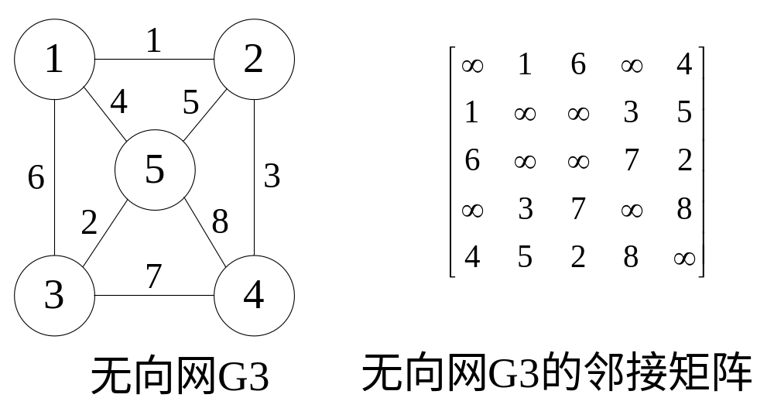
网的邻接矩阵表示

Slide 26
3. 图的创建 mgraph.cpp
#include <iostream>
#include <fstream>
#include <sstream>
#include "mgraph.h"
using namespace std;

Slide 27
//若G中存在顶点V，则返回该顶点在图中位置；否则返回-1
int LocateVex(MGraph G, string V)
{
for(int i=0; i<G.vexnum; ++i)
if(V==G.vexs[i])
return i;
return -1;
}

Slide 28
// 采用数组(邻接矩阵)表示法，构造无向网G
void CreateUDN(MGraph &G)
{
cout<<"请输入无向网G的顶点数、边数:";
cin>>G.vexnum>>G.arcnum;
cout<<"请输入"<<G.vexnum<<"个顶点的值(以空格作为间隔)："<<endl;
for(int i=0; i<G.vexnum; ++i) //构造顶点向量
cin>>G.vexs[i];
for(int i=0; i<G.vexnum; ++i) //初始化邻接矩阵
for(int j=0; j<G.vexnum; ++j)
G.arcs[i][j]=INF;

Slide 30
cout<<"请输入"<<G.arcnum<<"条边的顶点1、顶点2 和权值(以空格作为间隔):"<<endl;
string V1, V2;
int w, m, n;
for(int i=0; i<G.arcnum; ++i)
{
cin>>V1>>V2>>w;
m=LocateVex(G, V1);
n=LocateVex(G, V2);
G.arcs[m][n]=G.arcs[n][m]=w; //无向网的邻接矩阵是对称的
}
}

Slide 31
//输出图或网
void PrintGraph(MGraph G)
{
cout<<endl<<"顶点数, 边数:";
cout<<G.vexnum<<' '<<G.arcnum<<endl;
cout<<"顶点：";
for(int i=0; i<G.vexnum; ++i)
cout<<G.vexs[i]<<' ';
cout<<endl;
cout<<"邻接矩阵："<<endl;
for(int i=0; i<G.vexnum; ++i)
{
for(int j=0; j<G.vexnum; ++j)
if(G.arcs[i][j]==INF)
cout<<"m"<<' ';
else
cout<<G.arcs[i][j]<<' ';
cout<<endl;
}
}

Slide 32
// 采用数组（邻接矩阵）表示法，由文件构造图或网（无穷大用m表示）
void CreateGraph(MGraph &G, const char *filename)
{
string s;
ifstream infile;
infile.open(filename); //打开文件
getline(infile, s); //读第一行
istringstream ss1(s); //创建字符串流ss1
ss1>>G.vexnum>>G.arcnum; //读入顶点数和弧数
getline(infile, s); //读第二行
istringstream ss2(s);
for(int i=0; i<G.vexnum; ++i) //输入顶点的值
ss2>>G.vexs[i];
data.txt
5 8
v1 v2 v3 v4 v5
0 1 0 1 0
1 0 1 0 1
0 1 0 1 1
1 0 1 0 0
0 1 1 0 0

Slide 33
for(int i=0; i<G.vexnum; ++i) //读第三行开始的矩阵，m代表无穷大
{
getline(infile, s);
istringstream ss3(s);
int a;
char c;
for(int j=0; j<G.vexnum; ++j)
{
ss3>>c; //用>>输入时，空格作为分隔符被忽略
if(isdigit(c)) //如果字符c为数字
{
ss3.putback(c); //将字符放回流中
ss3>>a; //从流中读取一个int数
G.arcs[i][j]=a;
}
else //否则字符c必为'm'（代表无穷大）
G.arcs[i][j]=INF;
}
}
}

Slide 34
7.2.2 邻接表
将每个结点的边用一个单链表链接起来，若干个结点可以得到若干个单链表，每个单链表都有一个头结点，所有头结点组成一个一维数组，称这样的链表为邻接表。
其中每个结点由三个域组成：
  邻接点域（adjvex）指示与顶点v_{i}邻接的点在图中的位置；
  链域（nextarc）指示下一条边或弧的结点；
  数据域（info）存储边或弧的信息，如权值等。
adjvex | nextarc | info
表结点
data | firstarc
头结点

Slide 35
图的邻接表存储表示：
const MAX_VERTEX_NUM = 20;
typedef struct ArcNode //边（弧）结点的结构（表结点）
{
int adjvex; //该弧所指向的顶点的位置
struct ArcNode *nextarc; //指向下一条弧的指针
VRType weight; //与弧相关的权值，无权则为0
} ArcNode;

Slide 36
typedef struct VNode // 顶点结点的结构
{
VertexType data; // 顶点信息
ArcNode *firstarc; // 指向第一条依附该顶点的弧
} VNode, AdjList[MAX_VERTEX_NUM];
typedef struct // 图的邻接表结构定义
{
AdjList vertices; // 顶点数组
int vexnum, arcnum; // 图的当前顶点数和弧数
GraphKind kind; // 图的种类标志
} ALGraph;

Slide 37
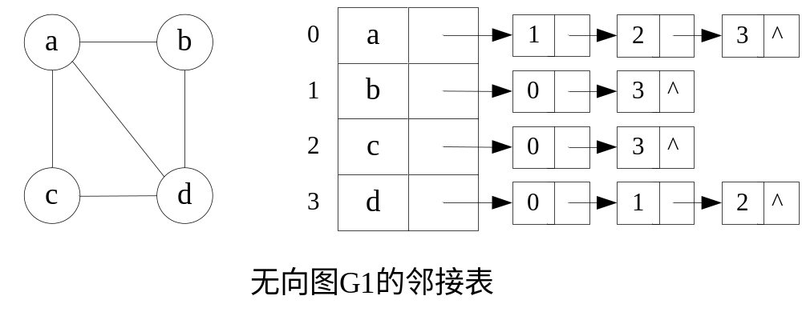
例：

Slide 38
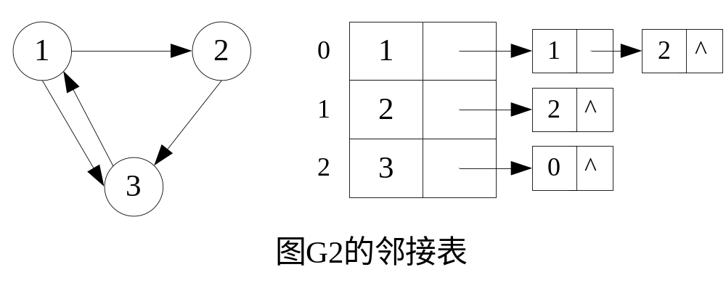
例：

Slide 39
⑴ 从无向图的邻接表可以得到如下结论：
①第i 个链表中结点数目为顶点i的度；
②所有链表中结点数目的一半为图中边数；
③占用的存储单元数目为n+2e 。

Slide 40
⑵ 从有向图的邻接表可以得到如下结论：
①第i 个链表中结点数目为顶点i的出度；
②所有链表中结点数目为图中弧数；
③占用的存储单元数目为n+e 。

Slide 41
从有向图的邻接表可知，“不能”求出顶点的入度。为此，我们必须另外建立有向图的逆邻接表，以便求出每一个顶点的入度。有向图的逆邻接表与邻接表类似，只是它是从入度考虑结点，而不是从出度考虑结点。

Slide 42
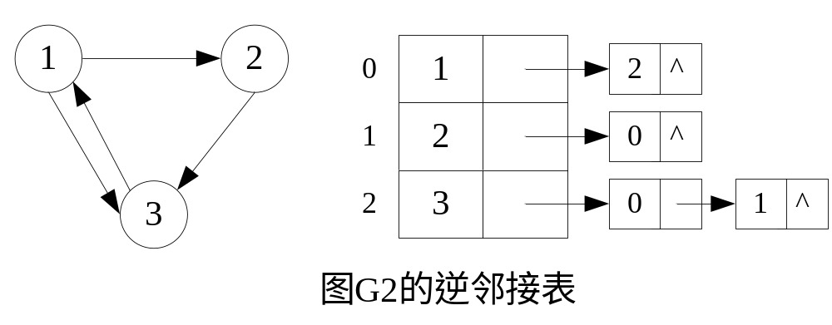
例：

Slide 43
7.3 图的遍历
和树的遍历类似，图的遍历也是从某个顶点出发，沿着某条搜索路径对图中所有顶点各作一次访问。
若给定的图是连通图，则从图中任一顶点出发顺着边可以访问到该图中所有的顶点。但是，若图中有回路，从图中某一顶点出发访问图中其它顶点时，可能又会回到出发点，而图中可能还剩余有顶点没有访问到，因此，图的遍历较树的遍历更为复杂。
我们可以设置一个全局型标志数组visited来标志某个顶点是否被访过，未访问的值为0，访问过的值为1。
根据搜索路径的方向不同，图的遍历有两种方法：深度优先搜索遍历和广度优先搜索遍历。

Slide 44
7.3.1 深度优先搜索遍历
深度优先搜索遍历类似于树的先序遍历。假定给定图G的初态是所有顶点均未被访问过，在G中任选一个顶点i作为遍历的初始点，则深度优先搜索遍历可定义如下：
①首先访问顶点i，并将其访问标记置为访问过，即visited[i]=1；
②然后搜索与顶点i有边相连的下一个顶点j，若j未被访问过，则访问它，并将j的访问标记置为访问过，visited[j]=1，然后从j开始重复此过程，若j已访问，再看与i有边相连的其它顶点；
③若与i有边相连的顶点都被访问过，则退回到前一个访问顶点并重复刚才过程，直到图中所有顶点都被访问完止。

Slide 45
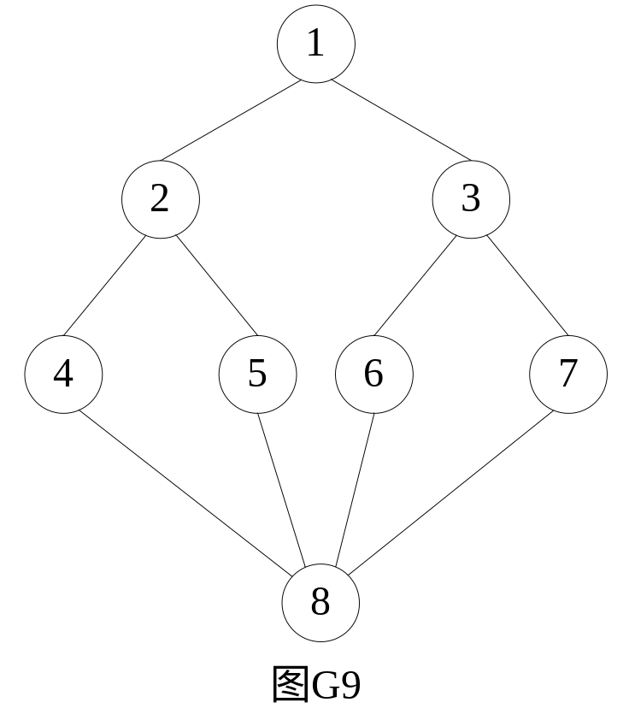
例
对图所示无向图G9，从顶点1出发的深度优先搜索遍历序列可有多种，下面仅给出三种，其它可作类似分析。
在无向图G9中，从顶点1出发的深度优先搜索遍历序列举三种为：
1, 2, 4, 8, 5, 6, 3, 7
1, 2, 5, 8, 4, 7, 3, 6
1, 3, 6, 8, 7, 4, 2, 5

Slide 46
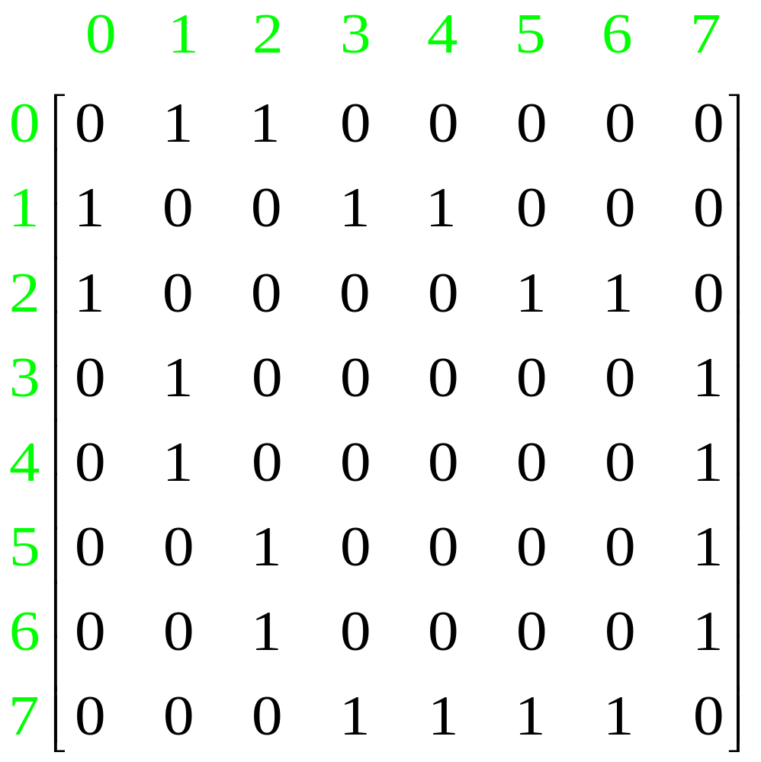
以无向图G9为例，来说明深度优先搜索算法的实现：

Slide 47
//返回v的第一个邻接顶点的序号，若顶点在G中没有邻接顶点，则返回-1
int FirstAdjVex(MGraph G, string V)
{
int i=LocateVex(G, V); // i为顶点V在图G中的序号
for(int j=0; j<G.vexnum; ++j)
if(G.arcs[i][j]!=0 and G.arcs[i][j]!=INF)
return j;
return -1;
}

Slide 48
//图G存在,V1是G中某个顶点,V2是V1的邻接顶点
//操作结果: 返回V1的(相对于V2的)下一个邻接顶点的序号,
//若V2是V1的最后一个邻接顶点，则返回-1
int NextAdjVex(MGraph G, string V1, string V2)
{
int k1, k2;
k1=LocateVex(G, V1); // k1为顶点V1在图G中的序号
k2=LocateVex(G, V2); // k2为顶点V2在图G中的序号
for(int j=k2+1; j<G.vexnum; j++)
if(G.arcs[k1][j]!=0 and G.arcs[k1][j]!=INF)
return j;
return -1;
}

Slide 49
bool visited[MAX_VERTEX_NUM]; //访问标志数组（全局量）
// 从第v个顶点出发递归地深度优先遍历图G
void DFS(MGraph G, int v)
{
string V1=G.vexs[v];
visited[v]=true; //设置访问标志为TRUE（已访问）
cout<<G.vexs[v]<<' '; //访问第v个顶点
for(int w=FirstAdjVex(G, V1); w>=0; w=NextAdjVex(G,V1,G.vexs[w]))
if(!visited[w])
DFS(G,w); //对v的尚未访问的序号为w的邻接顶点递归调用DFS
}

Slide 50
//从第1个顶点起,深度优先遍历图G,并对每个顶点输出顶点的值一次且仅一次
void DFSTraverse(MGraph G)
{
for(int v=0; v<G.vexnum; v++)
visited[v]=false; // 访问标志数组初始化（未被访问）
for(int v=0; v<G.vexnum; v++)
if(!visited[v])
DFS(G,v); //对尚未访问的顶点调用DFS
}

Slide 51
7.3.2 广度优先搜索遍历
广度优先搜索遍历类似于树的按层次遍历。设图G的初态是所有顶点均未访问，在G 中任选一顶点i作为初始点，则广度优先搜索的基本思想是：
①首先访问顶点i，并将其访问标志置为已被访问，即visited[i]=1；
②接着依次访问与顶点i有边相连的所有顶点W₁，W₂，…，W_{t}；
③然后再按顺序访问与W₁，W₂，…，W_{t}有边相连又未曾访问过的顶点；
依此类推，直到图中所有顶点都被访问完为止。

Slide 52
例
对无向图G9，从顶点1出发的广度优先搜索遍历序列可有多种，下面仅给出三种，其它可作类似分析。
在无向图G9中，从顶点1出发的广度优先搜索遍历序列举三种为：
1, 2, 3, 4, 5, 6, 7, 8
1, 3, 2, 7, 6, 5, 4, 8
1, 2, 3, 5, 4, 7, 6, 8

Slide 53
广度优先搜索遍历的算法实现：
//从第1个顶点起，按广度优先非递归遍历图G
//使用数组Q来实现队列操作
//使用标志数组visited对访问进行标记
void BFSTraverse(MGraph G)
{
string V;
string Q[50];
int front=0, rear=0;
for(int i=0; i<G.vexnum; ++i)
visited[i]=false; //标志数组置初值

Slide 54
for(int i=0; i<G.vexnum; i++)
if(!visited[i]) // i尚未访问
{
visited[i]=true; //设置访问标志为TRUE(已访问)
cout<<G.vexs[i]<<' ';
Q[rear]=G.vexs[i]; // v入队列
++rear;
while(front!=rear)
{
V=Q[front]; // 队头元素出队并置为V
++front;
for(int i=FirstAdjVex(G,V); i>=0; i=NextAdjVex(G,V,G.vexs[i]))
if(!visited[i]) // i为V的尚未访问的邻接顶点的序号
{
visited[i]=true;
cout<<G.vexs[i]<<' ';
Q[rear]=G.vexs[i];
++rear;
}
}
}
}

Slide 55
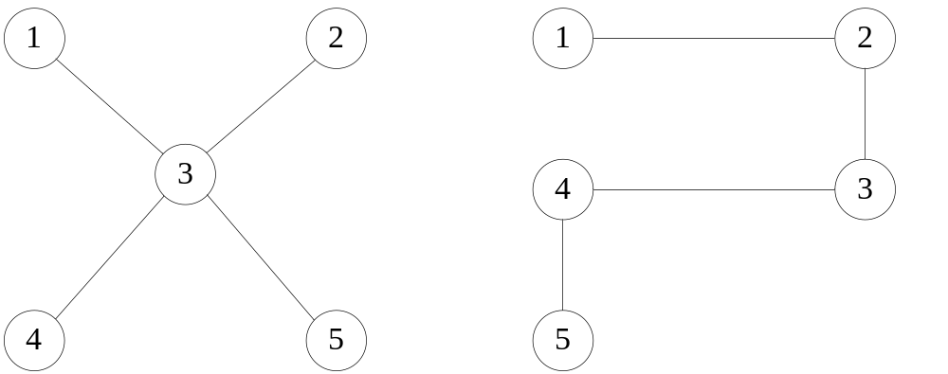
7.4 生成树和最小生成树
7.4.1 基本概念
1. 生成树
在图论中，常常将树定义为一个无回路连通图。例如，下图中的两个图就是无回路的连通图。乍一看它似乎不是树，但只要选定某个顶点做根并以树根为起点对每条边定向，就可以将它们变为通常的树。
无回路的连通图

Slide 56
在一个连通图中，有n个顶点，若存在这样一个子图，含有n个顶点，n-1条不构成回路的边，则这个子图称为生成树。
或者定义为：一个连通图G的子图如果是一棵包含G的所有顶点的树，则该子图为图G 的生成树。

Slide 57
由于n个顶点的连通图至少有n-1条边，而所有包含n-1 条边及n个顶点的连通图都是无回路的树，所以生成树是连通图中的极小连通子图，所谓极小是指边数最少，若在生成树中去掉任何一条边，都会使之变为非连通图，若在生成树上任意增加一条边，就会构成回路。

Slide 58
对给定的连通图，如何求得它的生成树呢？回到我们前面提到的图的遍历，访问过图中一个顶点后，要访问下一个顶点， 一般要求两个顶点有边相连，即必须经过图中的一条边，要遍历图中n 个顶点且每个顶点都只遍历一次，则必须经过图中的n-1条边，这n-1条边构成连通图的一个极小连通子图，所以它是连通图的生成树，由于遍历结果可能不唯一，所以得到的生成树也是不唯一的。

Slide 59
要求得生成树，可考虑用刚才讲过的深度优先搜索遍历算法及广度优先搜索遍历算法。
对于深度优先搜索算法DFS，由DFS(i)递归到DFS(j)，中间必经过一条边(i, j)，因此，只需在DFS(j)调用前输出这条边或保存这条边，即可求得生成树的一条边，整个递归完成后，则可求得生成树的所有边。
对于广度优先搜索算法BFS，若i 出队， j 入队，则(i, j)为一条树边。因此，可以在算法的if 语句中输出这条边，算法完成后，将会输出n-1条边，也可求得生成树。
由深度优先搜索遍历得到的生成树，称为深度优先生成树，由广度优先搜索遍历得到的生成树，称为广度优先生成树。

Slide 60
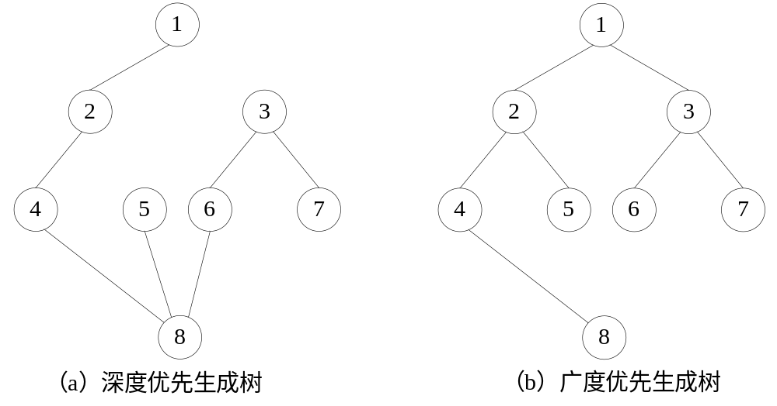

Slide 61
若一个图是强连通的有向图，同样可以得到它的生成树。生成树可以利用连通图的深度优先搜索遍历或连通图的广度优先搜索遍历算法得到。

Slide 62
2. 最小生成树
在一般情况下，图中的每条边若给定了权，这时，我们所关心的不是生成树，而是生成树中边上权值之和。若生成树中每条边上权值之和达到最小，称为最小生成树。
这里介绍求最小生成树的两种方法：普里姆算法和克鲁斯卡尔算法。

Slide 63
7.4.2 普里姆算法
下面仅讨论无向网的最小生成树问题。
普里姆方法的思想是：
  ①在图中任取一个顶点K作为开始点，令U={k}，W=V-U，其中V为图中所有顶点集；
  ②然后找一个顶点在U中，另一个顶点在W中的边中最短的一条，找到后，将该边作为最小生成树的树边保存起来，并将该边顶点全部加入U集合中，并从W中删去这一顶点；
  ③然后重新调整U中顶点到W中顶点的距离, 使之保持最小，再重复此过程，直到W为空集止。

Slide 64
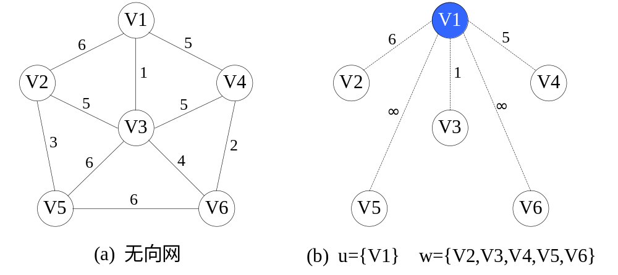
prim方法构造最小生成树过程
假设开始顶点就选为顶点V1，故首先有U={V1}，W={V2, V3, V4, V5, V6}。
 | V1 | V1 | V1
0 | 6 | 1 | 5 | INF | INF
0 | 1 | 2 | 3 | 4 | 5

Slide 65
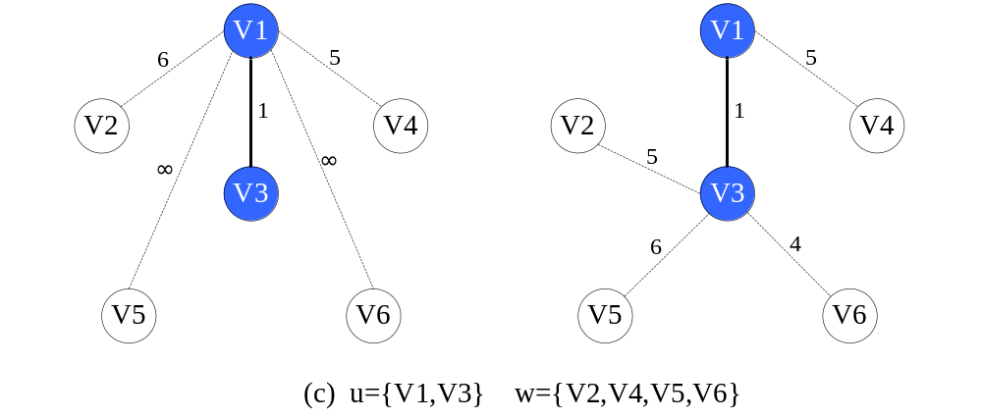
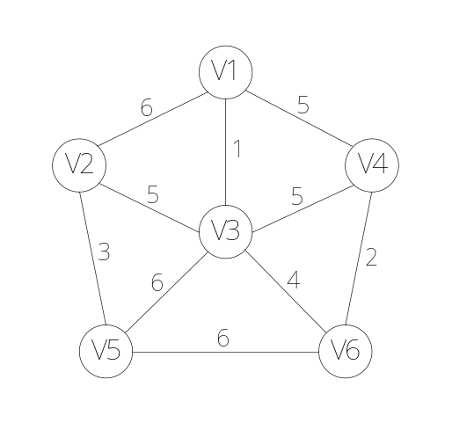
 | V3 | V1 | V1 | V3 | V3
0 | 5 | 0 | 5 | 6 | 4
0 | 1 | 2 | 3 | 4 | 5

Slide 66
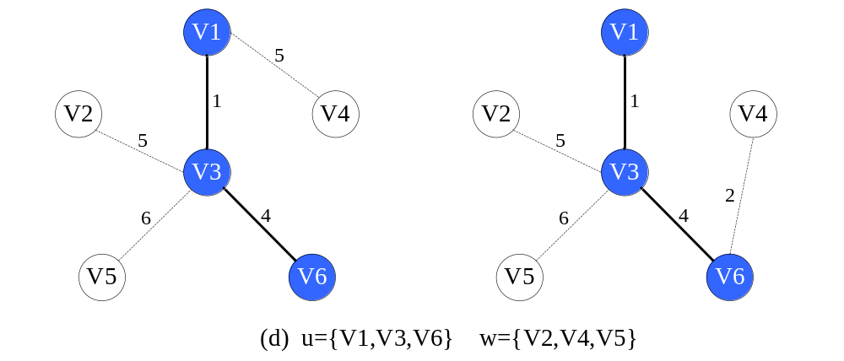
 | V3 | V1 | V6 | V3 | V3
0 | 5 | 0 | 2 | 6 | 0
0 | 1 | 2 | 3 | 4 | 5

Slide 67
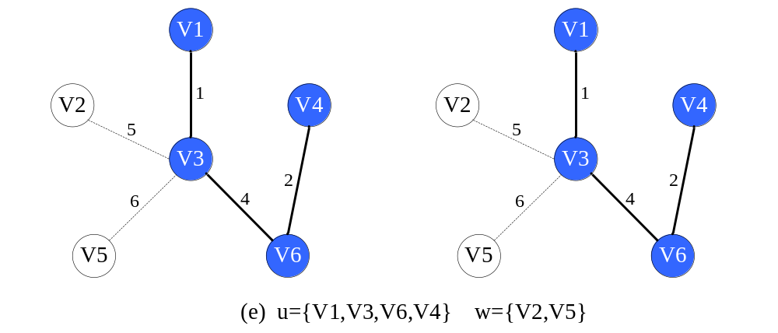
 | V3 | V1 | V6 | V3 | V3
0 | 5 | 0 | 0 | 6 | 0
0 | 1 | 2 | 3 | 4 | 5

Slide 68
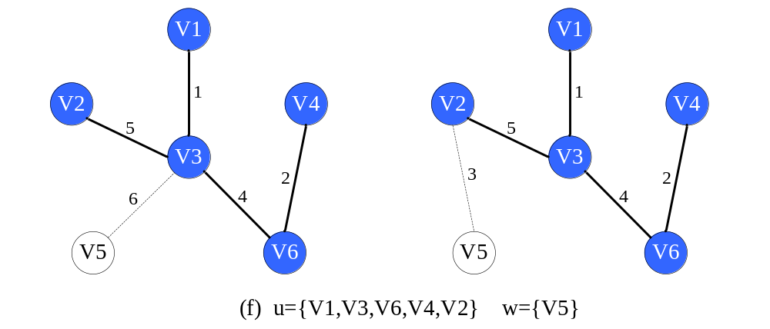
 | V3 | V1 | V6 | V2 | V3
0 | 0 | 0 | 0 | 3 | 0
0 | 1 | 2 | 3 | 4 | 5

Slide 69
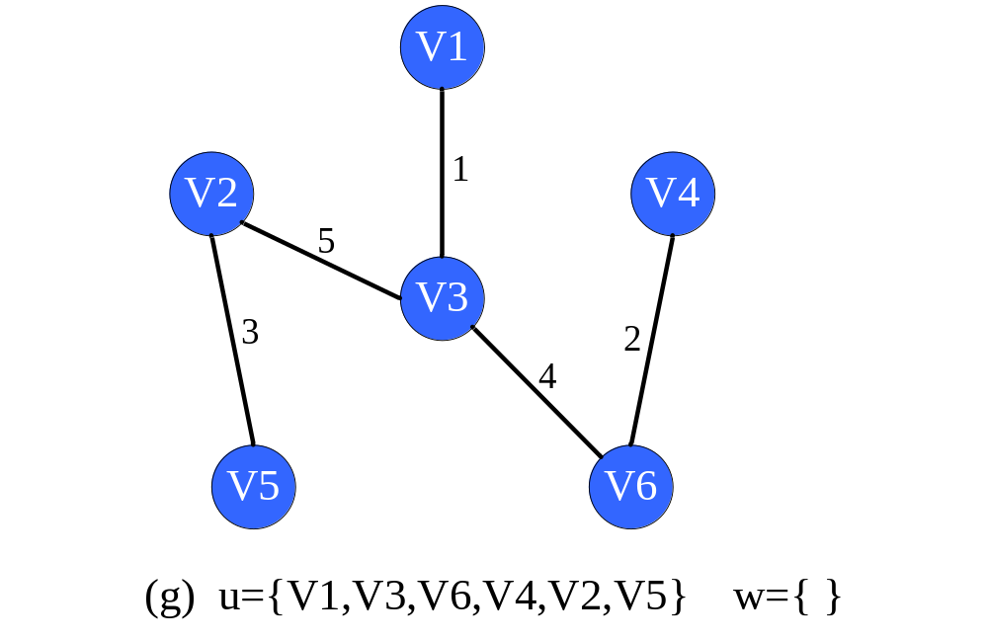
prim方法构造最小生成树过程
 | V3 | V1 | V6 | V2 | V3
0 | 0 | 0 | 0 | 0 | 0
0 | 1 | 2 | 3 | 4 | 5
算法：P174－P175

Slide 70
7.4.3 克鲁斯卡尔（kruskal）算法
克鲁斯卡尔算法的基本思想是：将图中所有边按权值递增顺序排列，依次选取权值较小的边，但要求后面选取的边不能与前面选取的边构成回路，若构成回路，则放弃该条边，再去选后面权值较大的边，n个顶点的图中，选够n-1条边即可。

Slide 71
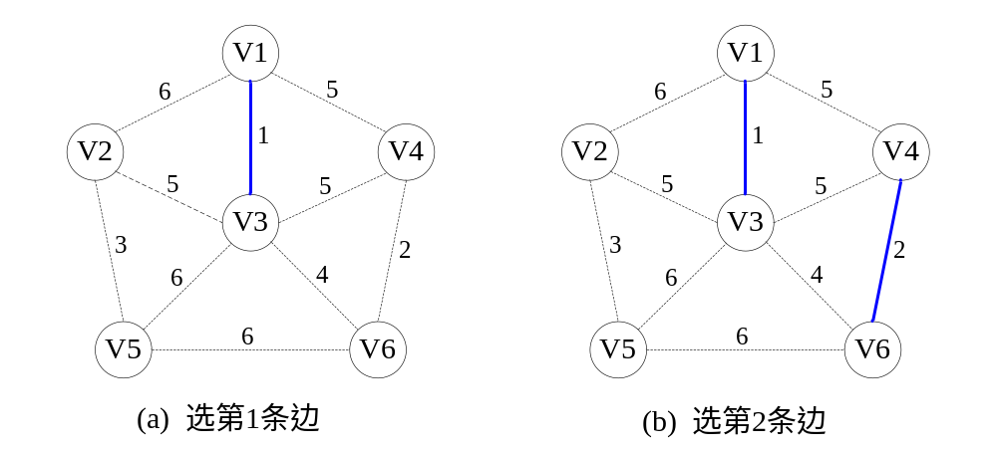
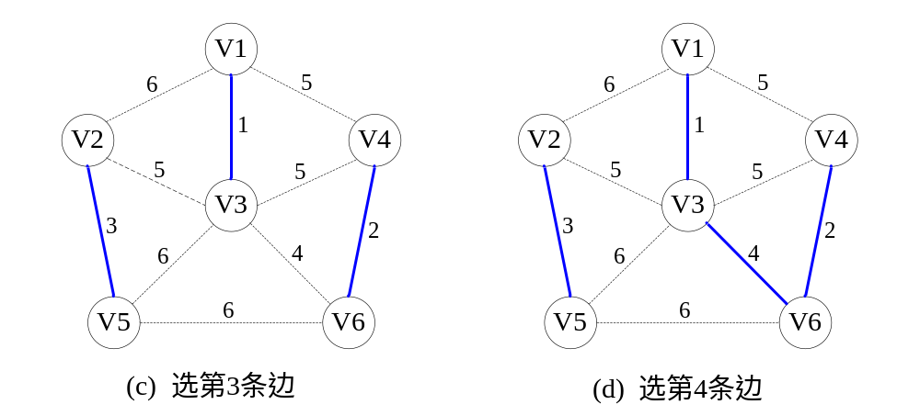
kruskal方法构造最小生成树过程

Slide 72
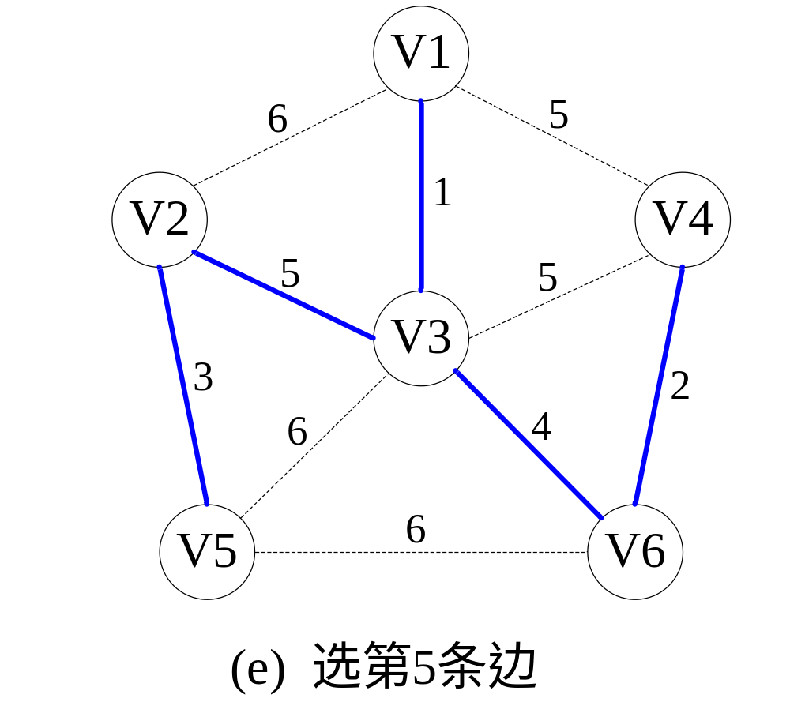

Slide 73
7.5 拓扑排序
7.5.1 基本概念
通常我们把计划、施工过程、生产流程、程序流程等都当成一个工程，一个大的工程常常被划分成许多较小的子工程，这些子工程称为活动，这些活动完成时，整个工程也就完成了。

Slide 74
例如，计算机专业学生的课程开设可看成是一个工程，每一门课程就是工程中的活动，如图给出了若干门所开设的课程，其中有些课程的开设有先后关系，有些则没有先后关系，有先后关系的课程必须按先后关系开设，如开设数据结构课程之前必须先学完程序设计基础及离散数学，而开设离散数学则必须先学完高等数学、程序设计基础课程。
课程代码 | 课程名称 | 选修课程
C1 | 高等数学
C2 | 程序设计基础
C3 | 离散数学 | C1,C2
C4 | 数据结构 | C2,C3
C5 | 高级语言程序设计 | C2
C6 | 编译原理 | C4,C5
C7 | 操作系统 | C4,C9
C8 | 普通物理 | C1
C9 | 计算原理 | C8

Slide 75
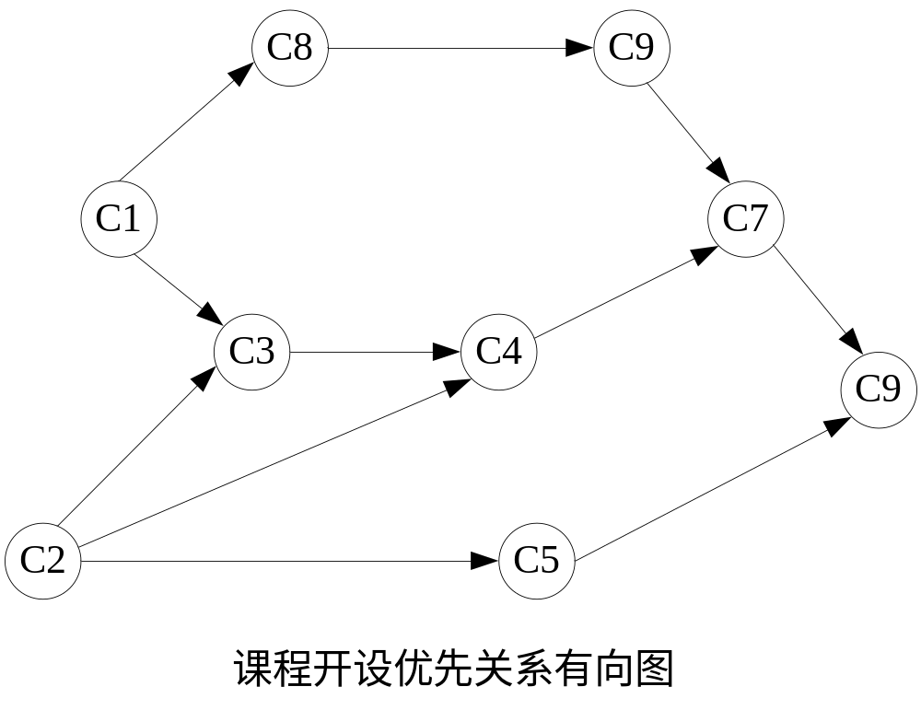
在图(b)中，我们用一种有向图来表示课程开设，在这种有向图中，顶点表示活动，有向边表示活动的优先关系，这种有向图叫做顶点表示活动的网络（Activity On Vertices），简称为AOV网。

Slide 76
在AOV网中，<i, j>有向边表示i活动应先于j活动开始，即i活动必须完成后，j活动才可以开始，并称i为j的直接前驱，j为i的直接后继。这种前驱与后继的关系有传递性，此外，任何活动i不能以它自己作为自己的前驱或后继，这叫做反自反性。从前驱和后继的传递性和反自反性来看，AOV网中不能出现有向回路（或称有向环）。
在AOV网中如果出现了有向环，则意味着某项活动应以自己作为先决条件，这是不对的，工程将无法进行。对程序流程而言，将出现死循环。

Slide 77
因此，对给定的AOV网，应先判断它是否存在有向环。判断AOV网是否有有向环的方法是对该AOV网进行拓扑排序，将AOV网中顶点排列成一个线性有序序列，若该线性序列中包含AOV网全部顶点，则AOV网无环，否则，AOV网中存在有向环，该AOV网所代表的工程是不可行的。

Slide 78
7.5.2 拓扑排序
实现步骤如下：
  ①在AOV网中选一个入度为0的顶点且输出之；
  ②从AOV网中删除此顶点及该顶点发出来的所有有向边；
  ③重复（1）、（2）两步，直到AOV网中所有顶点都被输出或网中不存在入度为0的顶点。
从拓扑排序步骤可知，若在第3步中，网中所有顶点都被输出，则表明网中无有向环，拓扑排序成功。若仅输出部分顶点，网中已不存在入度为0的顶点，则表明网中有有向环，拓扑排序不成功。
拓扑排序的算法如下（P182）：

Slide 79
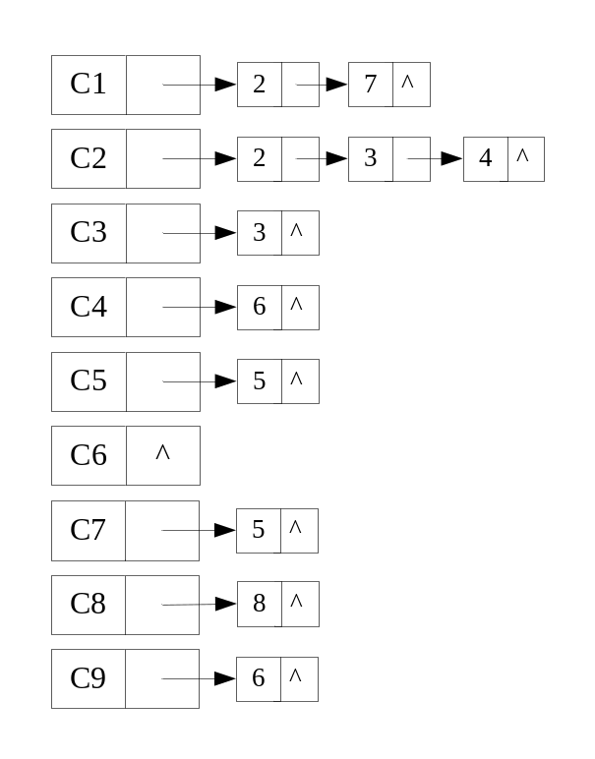
// 求顶点的入度
void FindInDegree(ALGraph G, int indegree[])
{
int i;
ArcNode *p;
for(i=0; i<G.vexnum; i++)
indegree[i]=0; // 赋初值0
for(i=0; i<G.vexnum; i++)
{
p=G.vertices[i].firstarc;
while(p)
{
indegree[p->adjvex]++;
p=p->nextarc;
}
}
}
有向图G采用邻接表存储结构

Slide 80
// 有向图G采用邻接表存储结构。若G无回路，则输出G的顶点的一个拓扑序列并返回true。否则返回false。算法7.12
bool TopologicalSort(ALGraph G)
{
int i, k, count, indegree[MAX_VERTEX_NUM];
SqStack S;
ArcNode *p;
FindInDegree(G, indegree); // 对各顶点求入度indegree[0..vernum-1]
InitStack(S); //初始化栈
for(i=0; i<G.vexnum; ++i) //建零入度顶点栈S
if(!indegree[i])
Push(S, i); //入度为0者进栈
count=0; //对输出顶点计数

Slide 81
while(!StackEmpty(S)) //栈不空
{
Pop(S, i);
printf("%s ", G.vertices[i].data); //输出i号顶点并计数
++count;
//对i号顶点的每个邻接点的入度减1
for(p=G.vertices[i].firstarc; p; p=p->nextarc)
{
k=p->adjvex;
if(!(--indegree[k])) //若入度减为0，则入栈
Push(S, k);
}
}

Slide 82
if(count<G.vexnum)
{
printf("此有向图有回路\n");
return false;
}
else
{
printf("为一个拓扑序列。\n");
return true;
}
}

Slide 83
7.6 关键路径*
1. AOE网
在带权的有向图中，用结点表示事件，用边表示活动，边上权表示活动的开销（如持续时间），则称此有向图为边表示活动的网络，简称AOE网。

Slide 84
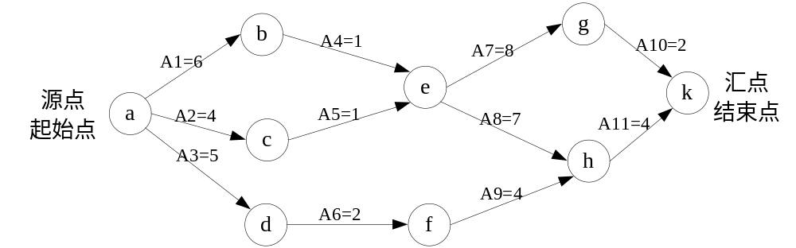
AOE网

Slide 85
2. AOE网的性质
①只有在某个顶点所代表的事件发生后，从该顶点出发的各有向边代表的活动才能开始;
②只有在进入某一顶点的各有向边代表的活动已经结束，该顶点所代表的事件才能发生；
③表示实际工程计划的AOE网应该是无环的，并且存在唯一的入度为0的开始顶点（源点）和唯一的出度为0的结束点（汇点）。

Slide 86
3. AOE网研究的主要问题
如果用AOE 网表示一项工程，那么仅仅考虑各个子工程之间的优先关系还不够，更多地是关心整个工程完成的最短时间是多少，哪些活动的延迟将影响整个工程进度，而加速这些活动能否提高整个工程的效率，因此AOE网有待研究的问题是:
①完成整个工程至少需要多少时间？
②哪些活动是影响工程进度的关键活动？

Slide 87
4. 路径长度、关键路径、关键活动
路径长度：是指从源点到汇点路径上所有活动的持续时间之和。
关键路径：在AOE网中，由于有些活动可以并行，所以完成工程的最短时间是从源点到汇点的最大路径长度。因此，把从源点到汇点具有最大长度的路径称为关键路径。
一个AOE中，关键路径可能不只一条。
关键活动：关键路径上的活动称为关键活动。

Slide 88
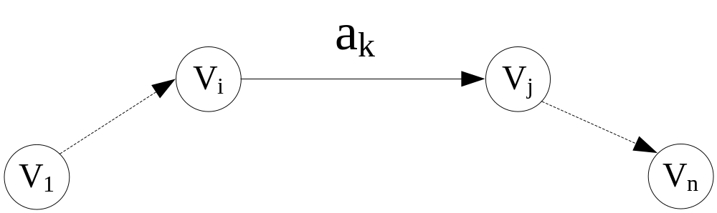
5. 关键路径和关键活动性质分析
① 事件V_{i} 的最早可能发生时间VE(i)
  是从源点V1 到顶点Vi 的最长路径长度。
② 活动a_{k} 的最早可能开始时间 E(k)
  设活动a_{k} 在边< V_{i} , V_{j}>上, 则E(k)也是从源点V₁到顶点V_{i}的最长路径长度。这是因为事件V_{i}发生表明以V_{i}为起点的所有活动a_{k}可以立即开始。因此，
  E(k) = VE(i) …………..( 1 )

Slide 89
③事件V_{j}的最迟发生时间VL(j)
  是在保证汇点V_{n}在VE(n)时刻完成的前提下，事件V_{j}的允许的最迟开始时间。
  在不推迟工期的情况下，一个事件最迟发生时间VL(j)应该等于汇点的最早发生时间VE(n )减去从V_{j}到V_{n}的最大路径长度。

Slide 90
④ 活动a_{k} 的最迟允许开始时间 L(k)
  是指在不会引起工期延误的前提下，活动a_{k}允许的最迟开始时间。
  因为事件V_{j}发生表明以V_{j}为终点的入边所表示的所有活动均已完成，所以事件V_{j}的最迟发生时间VL(j)也是所有以V_{j}为终点的入边<V_{i}, V_{j}>所表示的活动a_{k}可以最迟完成时间。
  显然，为不推迟工期，活动a_{k}的最迟开始时间L(k)应该是a_{k}的最迟完成时间VL(j)减去a_{k}的持续时间，即
  L(k) = VL(j) - ACT[i][j] …………..( 2 )
  其中， ACT[i][j]是活动ak的持续时间（< V_{i} , V_{j}> 上的权）。

Slide 91
⑤时间余量 L(k) - E(k)
  L(k) - E(k)表示活动 ak 的最早可能开始时间和最迟允许开始时间的时间余量。
  关键路径上的活动都满足：
  L(k) = E(k) …………..( 3 )
  L(k) = E(k)表示活动是没有时间余量的关键活动。
  由上述分析知，为找出关键活动，需要求各个活动的E(k)与 L(k)，以判别一个活动ak是否 满足L(k) = E(k)。 E(k)和L(k)可由公式 (1)和(2)算出。而VE(i) 和VL(j)可由拓扑排序算法得到。

Slide 92
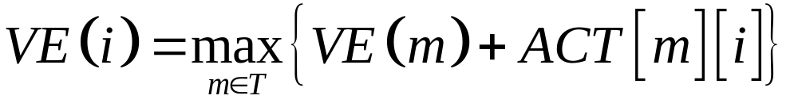
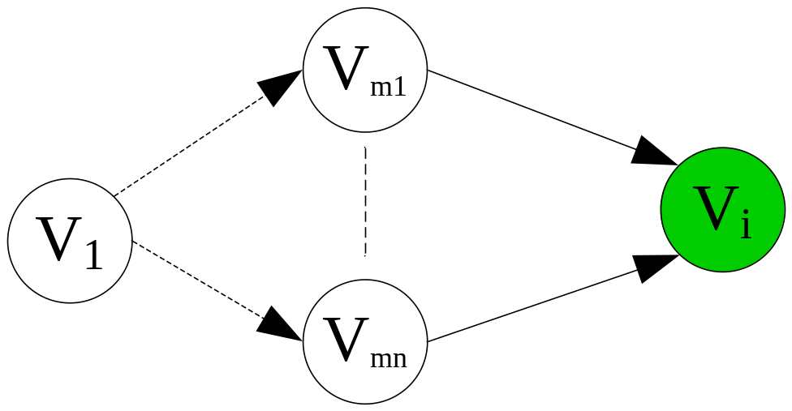
6. 利用拓扑排序算法求关键路径和关键活动
  Step1（前进阶段）：从源点V₁出发，令VE(1) = 0，按拓扑序列次序求出其余各顶点事件的最早发生时间：
  其中T是以顶点V_{m}为尾的所有边的头顶点的集合(2≤m≤n)，如果网中有回路，不能求出关键路径则算法中止；否则转Step2。

Slide 93
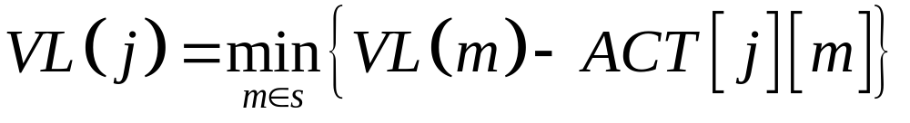
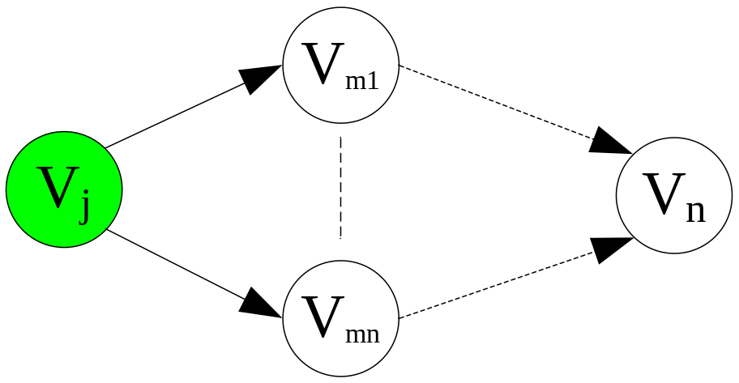
  Step2（回退阶段）：从汇点V_{n}出发，令VL(n) = VE(n)，按逆拓扑有序求其余各顶点的最晚发生时间：
  其中S是以顶点V_{j}为头的所有边的尾顶点的集合(2≤j≤n-1)。

Slide 94
  Step3：
  求每一项活动a_{i}的最早开始时间：
  E( k ) = VE(i )
  最晚开始时间：
  L(k ) = VL( j ) - ACT[i][j]
  若某条边满足E( k ) = L( k )，则它是关键活动。
  为了简化算法, 可以在求关键路径之前对各顶点实现拓扑排序, 并按拓扑有序的顺序对各顶点重新进行了编号。
  不是任意一个关键活动的加速一定能使整个工程提前。
  想使整个工程提前，要考虑各个关键路径上所有关键活动。

Slide 95
例：
事件 | ve | vl | 活动 | e(k) | l(k) | l(k)-e(k)
a | 0 | 0 | A1 | 0 | 0 | 0
b | 6 | 6 | A2 | 0 | 2 | 2
c | 4 | 6 | A3 | 0 | 3 | 3
d | 5 | 8 | A4 | 6 | 6 | 0
e | 7 | 7 | A5 | 4 | 6 | 2
f | 7 | 10 | A6 | 5 | 8 | 3
g | 15 | 16 | A7 | 7 | 8 | 1
h | 14 | 14 | A8 | 7 | 7 | 0
k | 18 | 18 | A9 | 7 | 10 | 3
 |  |  | A10 | 15 | 16 | 1
 |  |  | A11 | 14 | 14 | 0

Slide 96
7.7 最短路径
交通网络中常常提出这样的问题：从甲地到乙地之间是否有公路连通？在有多条通路的情况下，哪一条路最短？
交通网络可用带权图来表示。顶点表示城市名称，边表示两个城市有路连通，边上权值可表示两城市之间的距离、交通费或途中所花费的时间等。求两个顶点之间的最短路径，不是指路径上边数之和最少，而是指路径上各边的权值之和最小。
另外，若两个顶点之间没有边，则认为两个顶点无直接通路，但有可能有间接通路（从其它顶点达到）。路径上的开始顶点（出发点）称为源点，路径上的最后一个顶点称为终点，并假定讨论的权值不能为负数。

Slide 97
7.7.1 单源点最短路径
单源点最短路径是指：给定一个出发点（单源点）和一个有向网G=(V, E)，求出源点到其它各顶点之间的最短路径。
迪杰斯特拉（Dijkstra）在做了大量观察后，首先提出了按路径长度递增序产生各顶点的最短路径算法，我们称之为迪杰斯特拉算法。
算法的基本思想是：设置并逐步扩充一个集合S，存放已求出其最短路径的顶点，则尚未确定最短路径的顶点集合是V-S，其中V为网中所有顶点集合。按最短路径长度递增的顺序逐个将V-S中的顶点加到S中，直到S中包含全部顶点，而V-S为空。

Slide 98
具体做法：
设源点为V_{i}，则S中只包含顶点V_{i}，令W=V-S，则W中包含除V_{i}外图中所有顶点，V_{i}对应的距离值为0，W中顶点对应的距离值是这样规定的：若图中有弧<V_{i}, V_{j}>则V_{j}顶点的距离为此弧权值，否则为∞（一个很大的数）;
然后每次从W中的顶点中选一个其距离值为最小的顶点V_{m}加入到S中，每往S中加入一个顶点V_{m}，就要对W中的各个顶点的距离值进行一次修改:
若加进V_{m}做中间顶点，使D_{min}(V_{i}, V_{m})+D<V_{m}, V_{j}>的值小于D_{min}(V_{i}, V_{j})值，则用D_{min}(V_{i}, V_{m})+D<V_{m}, V_{j}>代替原来(V_{i}, V_{j})的距离，修改后再在W中选距离值最小的顶点加入到S中，如此进行下去，直到S中包含了图中所有顶点为止。

Slide 99
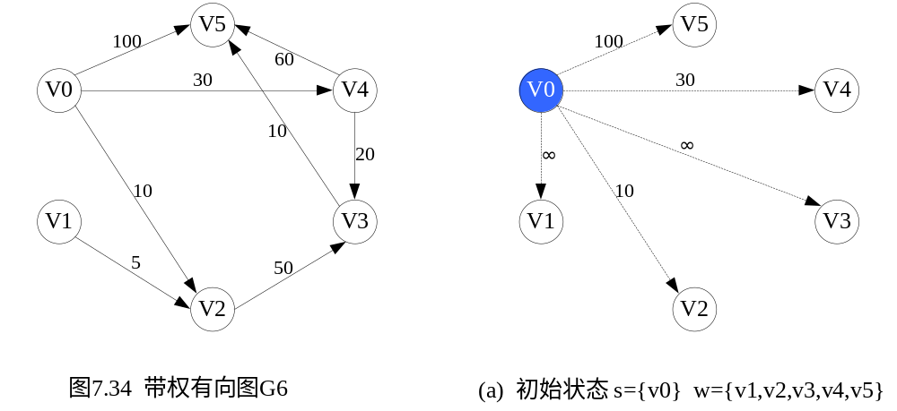
迪杰斯特拉算法的求解过程：
D | 0 | ∞ | 10 | ∞ | 30 | 100
 | 0 | 1 | 2 | 3 | 4 | 5
final | 1 | 0 | 0 | 0 | 0 | 0
 | 0 | 1 | 2 | 3 | 4 | 5

Slide 100
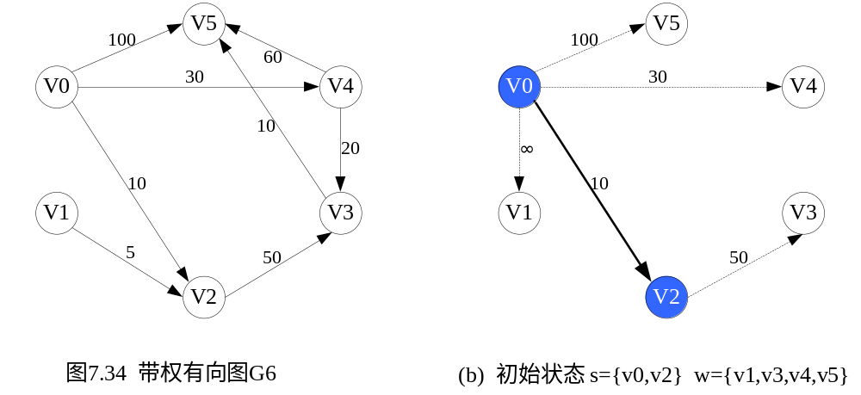
D | 0 | ∞ | 10 | ∞ | 30 | 100
 | 0 | 1 | 2 | 3 | 4 | 5
D | 0 | ∞ | 10 | 60 | 30 | 100
 | 0 | 1 | 2 | 3 | 4 | 5
final | 1 | 0 | 1 | 0 | 0 | 0
 | 0 | 1 | 2 | 3 | 4 | 5

Slide 101
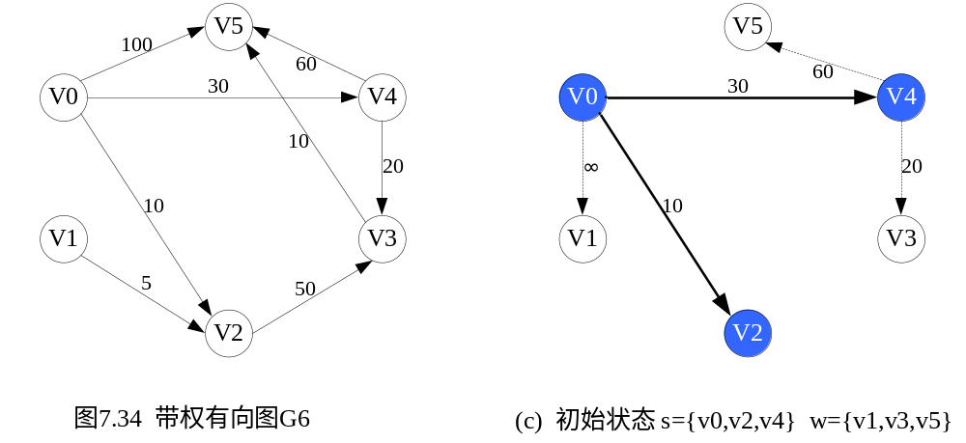
D | 0 | ∞ | 10 | 60 | 30 | 100
 | 0 | 1 | 2 | 3 | 4 | 5
D | 0 | ∞ | 10 | 50 | 30 | 90
 | 0 | 1 | 2 | 3 | 4 | 5
final | 1 | 0 | 1 | 0 | 1 | 0
 | 0 | 1 | 2 | 3 | 4 | 5

Slide 102
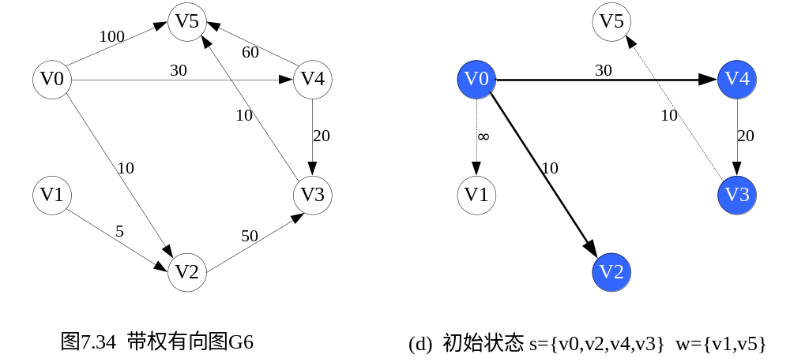
D | 0 | ∞ | 10 | 50 | 30 | 90
 | 0 | 1 | 2 | 3 | 4 | 5
D | 0 | ∞ | 10 | 50 | 30 | 60
 | 0 | 1 | 2 | 3 | 4 | 5
final | 1 | 0 | 1 | 1 | 1 | 0
 | 0 | 1 | 2 | 3 | 4 | 5

Slide 103
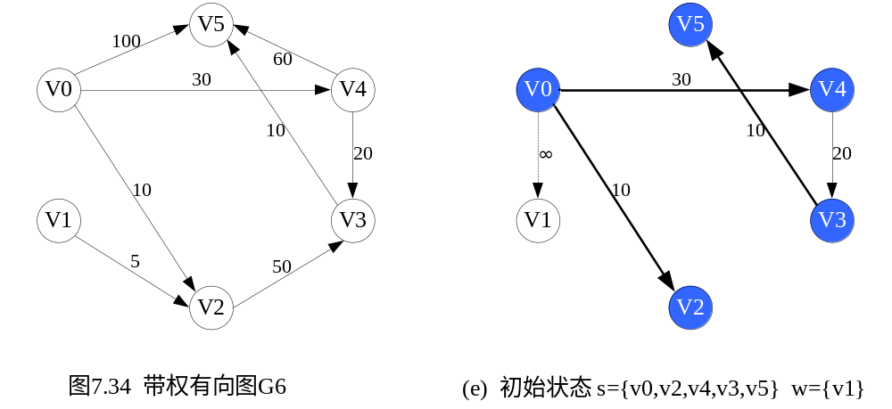
D | 0 | ∞ | 10 | 50 | 30 | 60
 | 0 | 1 | 2 | 3 | 4 | 5
D | 0 | ∞ | 10 | 50 | 30 | 60
 | 0 | 1 | 2 | 3 | 4 | 5
final | 1 | 0 | 1 | 1 | 1 | 1
 | 0 | 1 | 2 | 3 | 4 | 5

Slide 104
记录最短路径
typedef int PathMatrix[MAX_VERTEX_NUM][MAX_VERTEX_NUM];
PathMatrix P;
P[v][w]为TRUE，则w是从v0到v当前求得最短路径上的顶点。
 | V0 | V1 | V2 | V3 | V4 | V5
V0 | 1
V1
V2 | 1 |  | 1
V3 | 1 |  |  | 1
V4 | 1 |  |  |  | 1
V5 | 1 |  |  |  |  | 1
 | V0 | V1 | V2 | V3 | V4 | V5
V0 | 1
V1
V2 | 1 |  | 1
V3 | 1 |  |  | 1 | 1
V4 | 1 |  |  |  | 1
V5 | 1 |  |  |  |  | 1
S={v0}时P的初始状态
S={v0,v2,v4,v3}时P的状态

Slide 105
7.7.2 所有顶点对之间的最短路径
所有顶点对之间的最短路径是指：对于给定的有向网G=(V, E)，要对G中任意一对顶点有序对V、W(V≠W)，找出V到W的最短距离和W到V的最短距离。
解决此问题的一个有效方法是：轮流以每一个顶点为源点，重复执行迪杰斯特拉算法n次，即可求得每一对顶点之间的最短路径，总的时间复杂度为O(n³)。
用弗洛伊德（Floyd）算法来实现此功能，时间复杂度仍为O(n³)，但该方法比调用n次迪杰斯特拉方法更直观一些。

Slide 106
弗洛伊德算法仍然使用前面定义的图的邻接矩阵arcs[n][n]来存储带权有向图。
算法的基本思想是：
  设置一个n*n的矩阵A^{(k)}，其中除对角线的元素都等于0外，其它元素A^{(k)}[i][j]表示顶点i到顶点j的路径长度，K表示运算步骤。
  开始时，以任意两个顶点之间的有向边的权值作为路径长度，没有有向边时，路径长度为∞，当K=0时，A ⁽⁰⁾[i][j] = arcs[i][j], 以后逐步尝试在原路径中加入其它顶点作为中间顶点，如果增加中间顶点后，得到的路径比原来的路径长度减少了，则以此新路径代替原路径，修改矩阵元素。

Slide 107
具体做法：
第一步，让所有边上加入中间顶点V1，取A[i][j]与A[i][1]+A[1][j]中较小的值作A[i][j]的值，完成后得到A⁽¹⁾。
第二步，让所有边上加入中间顶点V2，取A[i][j]与A[i][2]+A[2][j]中较小的值，完成后得到A⁽²⁾，如此进行下去，当第n步完成后，得到A^{(n)}，A^{(n)}即为我们所求结果，A^{(n)}[i][j]表示顶点i到顶点j的最短距离。

Slide 108
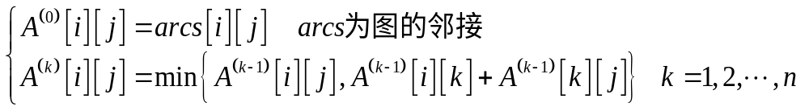
弗洛伊德算法可以描述为：
弗洛伊德算法的描述见教材P191。

